Slide 1
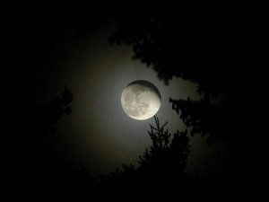
«Покорение Луны»

Slide 2
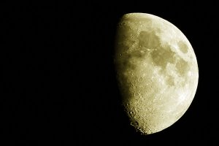
Луна - единственный естественный спутник Земли. Это второй по яркости объект на земном небосводе после Солнца и пятый по величине естественный спутник планет Солнечной системы. Среднее расстояние между центрами Земли и Луны — 384 467 км.
Видимая звёздная величина полной Луны на земном небе −12m,71. Освещённость, создаваемая полной Луной возле поверхности Земли при ясной погоде, составляет 0,25 лк.

Slide 3
Первый полёт на Луну

Slide 4
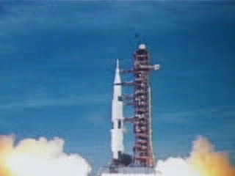

Slide 5
Как изучали Луну?
1959 году советская автоматическая станция «Луна -3» впервые сфотографировала невидимую сторону лунной поверхности.
1966 году в Океан Бурь спустилась автоматическая станция «Луна -9» - передала фото Лунного ландшафта.
21 июля 1969 года на Луну опустилась посадочная кабина «Игл» («Орёл») американского космического корабля «Аполлон -11»
1970 году - советский «Луноход-1»
1973 – «Луноход -2» исследование Лунного грунта и ландшафта

Slide 6
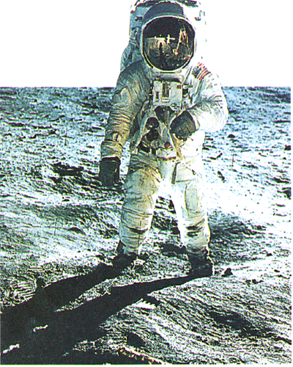
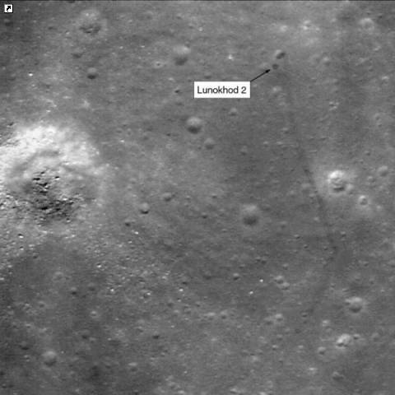
Луноход 2
космонавт

Slide 7
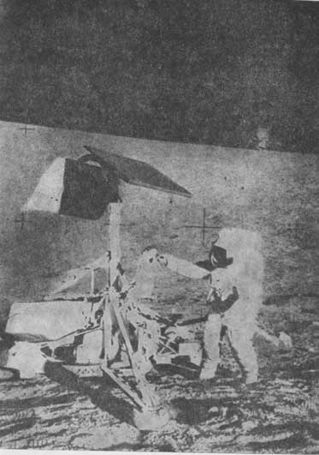
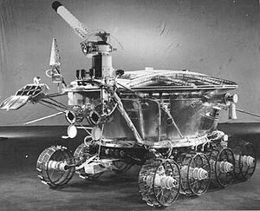
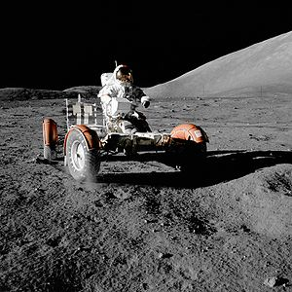
Луноход 1
Аполлон 17

Slide 8
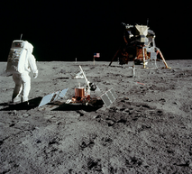
Исследование луны

Slide 9
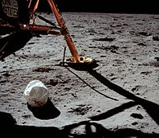

Slide 10
Чем интересен рельеф Луны?
Впервые описал поверхность Луны польским астрономом
Яном Гевелием (1611-1687).
Обширные низменности – моря: Спокойствия, Ясности, Кризиса, Опасностей, Дождей и Облаков размерами: от 200 до 1100 км. Самая большая низменность протяжённостью 2000 км – Океан Бурь.
Поверхность морей сглажена , покрыта тёмным веществом, застывшей лавой (тёмные пятна на Луне). Имеются складки и холмы, возвышенности, горы. Горные цепи названы именами учёных: горы Д, Аламбера, Лейбница. Высота гор различна поднимается до 8 км.

Slide 11
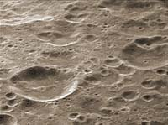
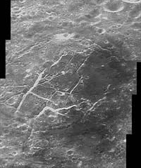

Slide 12
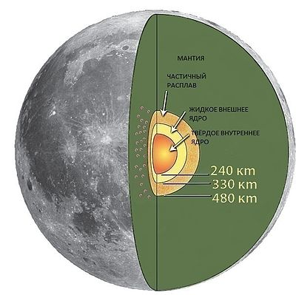
Луна как и Земля состоит из коры, мантии, ядра.

Slide 13
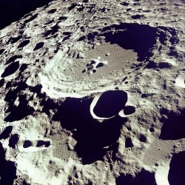
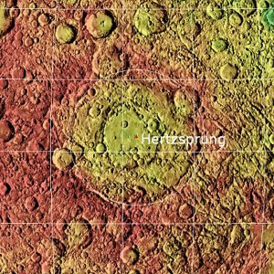
Кратеры
Кратеры – горные районы лунной поверхности, имеющие округлые очертания. Размеры кратеров от 1 м до 250 км. Носят имена знаменитых учёных: Аристотель, Геродот, Гиппарх, Коперник, Кеплер.
Герцшпрунг

Slide 14
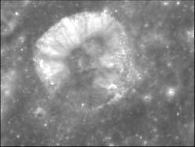
Метеориты
Метеоритам обязаны своим происхождением и длинные светлые лучи, которые радиально расходятся от некоторых крупных кратеров на расстоянии в несколько сотен и тысяч километров . Они представляют собой цепочки мелких кратеров, покрытых мелкозернистым веществом, сильно рассеивающим Солнечный свет.

